Slide 1

IRPT Status
Laboratori Nazionali del Sud-LNS

Slide 2
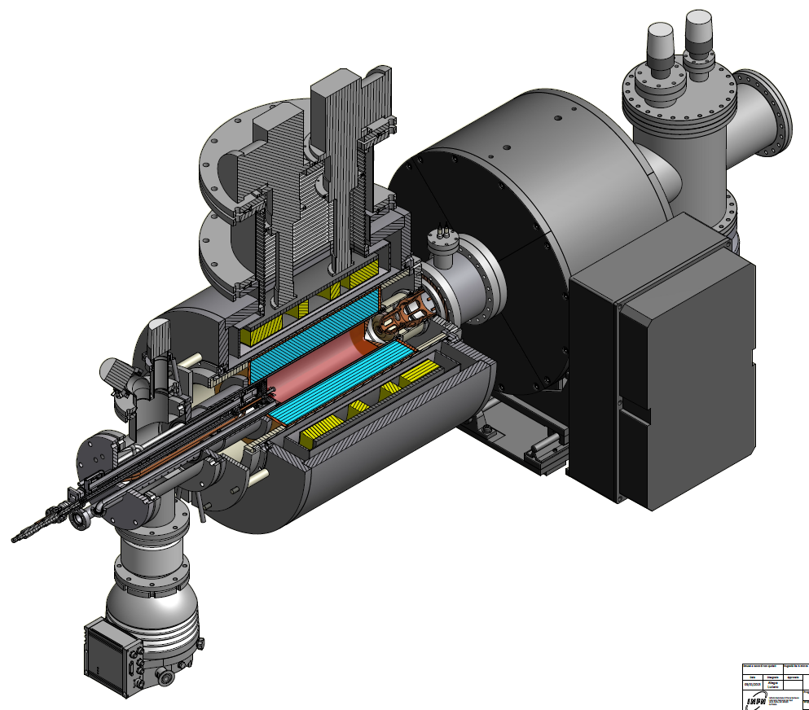
Advanced Ion Source for Hadrontherapy
AISHa
ø chamber | 92 mm
l chamber | 300 mm
Frequency | 18 GHz
Power (max) | 1.5 kW
Extr Voltage (max) | 40 kV
weight | 600 kg
La sorgente AISHa è stata progettata per adattare le elevate prestazioni di una sorgente di ioni ECR a facilities ospedaliere che
necessitano ioni a stato di carica multiplo con alta affidabilità
e brillanza , facilità di operazione e manutenzione
Notes:
AISHa has been designed to meet the above cited requirements by means of high field He-free superconducting magnets, while the radial confinement will be provided by a Halbach-type permanent magnet hexapole structure

Slide 3
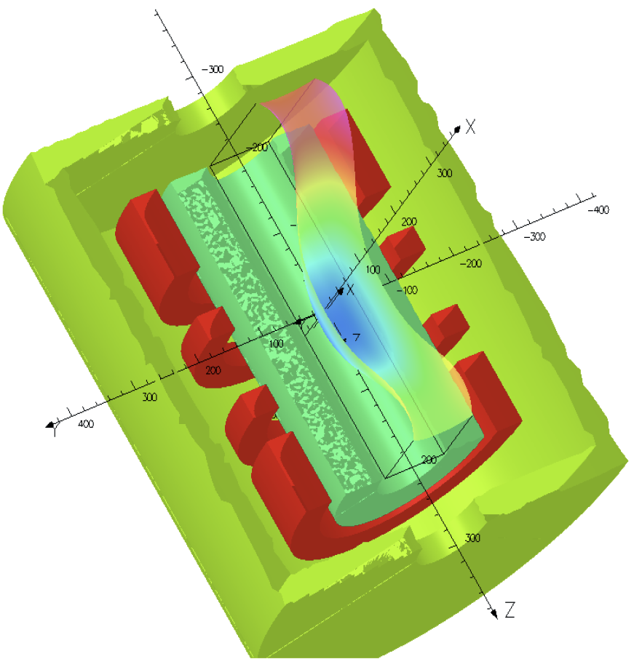
Magnetic Trap:order in September
Helium-free superconducting magnets + PMagnets
Notes:
Compromesso
Tra robustezza e flessibilità
Flessibilità grazie ai solenoidi superconduttori

Slide 4
SITE PREPARATION @CNAO
Replicate the AISHA-1 testbench at LNS

Slide 5
. AISHA2-IRPT
Magneti superconduttori → 375/400 k€
Esapolo → 165 k€
Ordine → Settembre 2015
Consegna → Luglio 2016
Meccanica, alimentatori, sistemi RF, etc saranno finanziati con altri fondi (causa rimodulazione premiale)-attualmente in standby

